Slide 1

Munkaközegek
Körfolyamat illesztés
JMS 312 GS-B gázmotorra
Készítette:
Kosztin Máté
Zsiborás Zalán Tas

Slide 2
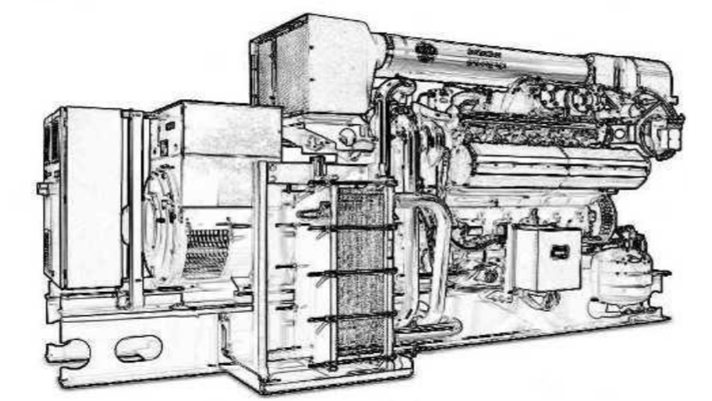
Gázmotor adatai

Slide 3

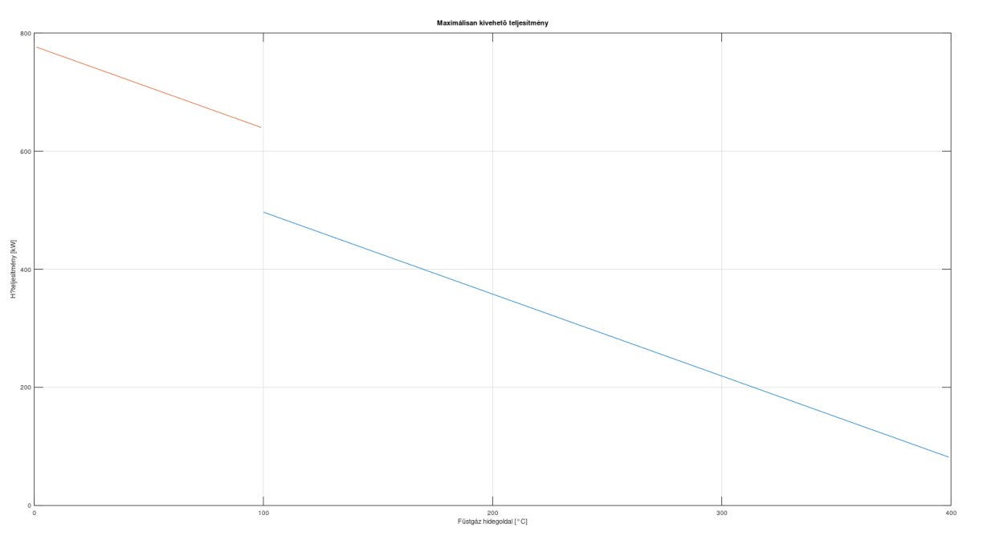
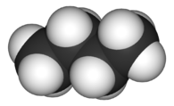
Toluol
A toluol (vagy metilbenzol) színtelen, 111 °C-on forró folyadék. Szaga a benzoléra emlékeztet. Apoláris vegyület, vízben nem oldódik, szerves oldószerekkel korlátlanul elegyedik.
Közvetlen belélegezve közepesen vagy erősen mérgező. Ipari felhasználására szigorú munkavédelmi előírások vonatkoznak.
Bután
A bután igen gyúlékony, színtelen, könnyen cseppfolyósítható gáz.
Öngyulladási hőmérséklet 482-538 °C

Slide 4
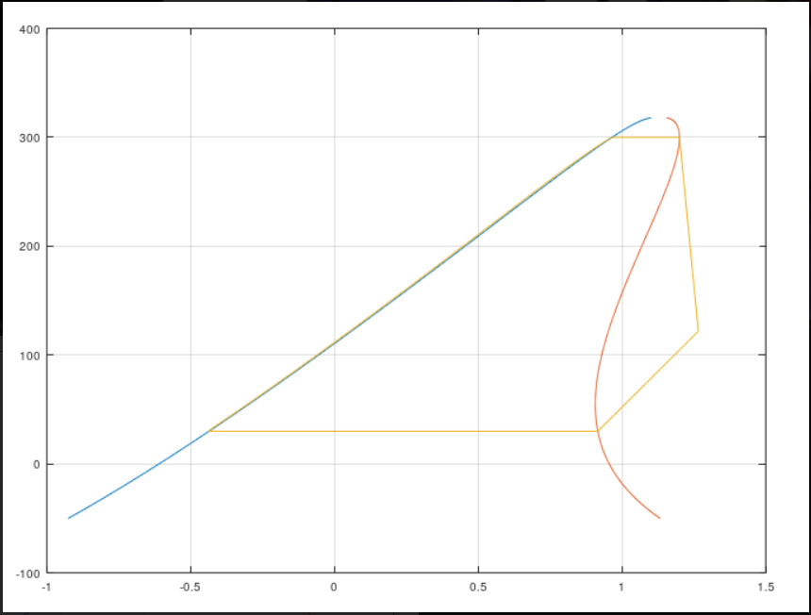
A számítások feltételezései
Füstgáz Cp: 1.25 kJ/kgK
Turbina hatásfok: 0.90
Szivattyú hatásfok: 0.75
Hőcserélők hatásfoka: 0.90
A számításokat Octave-ban írt programmal végeztük.

Slide 5
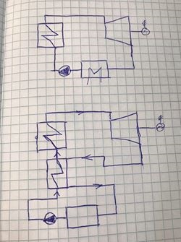
1 körfolyamat
Lehetséges kivitelezések (párhuzamos esetben) | Toluol (előmelegítő nélkül) | Toluol (előmelegítővel)
Körfolyamatok száma | 1
Hőcserélők száma | 2 | 3
T_max [°C] | 300 | 300
T_min [°C] | 30 | 30
q_be [kW] | 436 | 436
P_h [kW] | 125 | 147
hatasfok [%] | 28,7 | 33,7
q_el [kW] | 311 | 289
P_hűtés [kW] | 4,4 | 4,1
P_e [kW] | 114,3 | 135,5
Toluol (kondenzációval vagy köpeny)
1
2
300
30
585
168
28,7
417
6,0
153,6

Slide 6
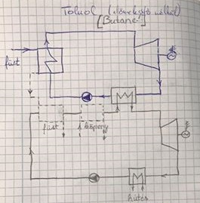
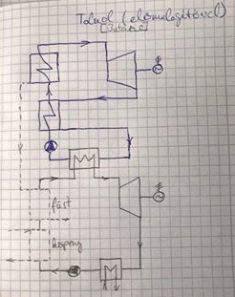
Soros elrendezés
Lehetséges kivitelezések (párhuzamos esetben) | Toluol és Bután3 (előmelegítő nélkül) | Toluol és Bután3 (előmelegítővel) | Toluol és Bután0 (előmelegítő nélkül) | Toluol és Bután0 (előmelegítővel) | Toluol és Bután1 (előmelegítő nélkül köpenyhűt) | Toluol és Bután1 (előmelegítővel köpenyhűt) | Toluol és Bután2 (előmelegítő nélkül kondenz) | Toluol és Bután2 (előmelegítővel kondenz)
Körfolyamatok száma | 2 | 2 | 2 | 2 | 2 | 2 | 2 | 2
Hőcserélők száma | 5 | 6 | 3 | 4 | 4 | 5 | 4 | 5
T_max [°C] | 300 és 90 | 300 és 90 | 300 és 90 | 300 és 90 | 300 és 90 | 300 és 90 | 300 és 90 | 301 és 90
T_min [°C] | 110 és 30 | 110 és 30 | 110 és 30 | 110 és 30 | 110 és 30 | 110 és 30 | 110 és 30 | 111 és 30
q_be [kW] | 728 | 728 | 436 | 436 | 586 | 586 | 578 | 578
P_h [kW] | 165 | 181 | 133 | 144 | 147 | 163 | 145 | 162
hatasfok [%] | 22,7 | 24,9 | 30,5 | 33,0 | 25,1 | 27,8 | 25,1 | 28,0
q_el [kW] | 563 | 547 | 303 | 292 | 439 | 423 | 433 | 416
P_hűtés [kW] | 8,0 | 7,8 | 4,3 | 4,2 | 6,3 | 6,0 | 6,2 | 5,9
P_e [kW] | 148,7 | 164,1 | 122,0 | 132,6 | 133,4 | 148,8 | 131,6 | 148,0

Slide 7
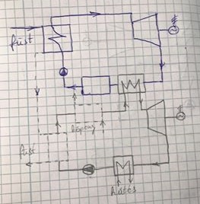
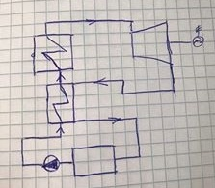
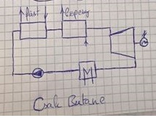
Párhuzamos elrendezés
Lehetséges kivitelezések (párhuzamos esetben)
Körfolyamatok száma
Hőcserélők száma
T_max [°C]
T_min [°C]
q_be [kW]
P_h [kW]
hatasfok [%]
q_el [kW]
P_hűtés [kW]
P_e [kW]
Toluol és Bután3 (előmelegítő nélkül) | Toluol és Bután3 (előmelegítővel) | Toluol + Bután3 | Toluol és Bután1 (előmelegítő nélkül) | Toluol és Bután1 (előmelegítővel) | Toluol + Bután1 | Toluol és Bután2 (előmelegítő nélkül) | Toluol és Bután2 (előmelegítővel) | Toluol + Bután2
1 + 1 |  | 2 | 1 + 1 |  | 2 | 1 + 1 |  | 2
2 + 3 | 3 + 3 | 6 | 2 + 2 | 3 + 2 | 5 | 2 + 2 | 3 + 2 | 5
300 és 90 | 300 és 90 | 300 és 90 | 300 és 90 | 300 és 90 | 300 és 90 | 300 és 90 | 300 és 90 | 300 és 90
30 | 30 | 30 | 30 | 30 | 30 | 30 | 30 | 30
728 | 728 | 728 | 586 | 586 | 586 | 578 | 578 | 578
161 | 183 | 169 | 144 | 166 | 153 | 143 | 165 | 151
22,1 | 25,1 | 23,2 | 24,6 | 28,3 | 26,1 | 24,7 | 28,5 | 26,1
567 | 545 | 559 | 442 | 420 | 433 | 435 | 413 | 427
8,1 | 7,8 | 8,0 | 6,3 | 6,0 | 6,2 | 6,2 | 5,9 | 6,1
144,9 | 166,1 | 152,6 | 130,5 | 151,7 | 139,2 | 129,6 | 150,9 | 137,4

Slide 8
Konklúzió
Lehetséges kivitelezések
Körfolyamatok száma
Hőcserélők száma
T_max [°C]
T_min [°C]
q_be [kW]
P_h [kW]
hatasfok [%]
q_el [kW]
P_hűtés [kW]
P_e [kW]
Toluol (előmelegítő nélkül)
1
2
300
30
436
125
28,7
311
4,4
114,3
Toluol (előmelegítővel)
1
3
300
30
436
147
33,7
289
4,1
135,5
Toluol és Bután3 (előmelegítővel)
1 + 1
3 + 3
300 és 90
30
728
183
25,1
545
7,8
166,1
Toluol (kondenzációval vagy köpeny)
1
2
300
30
585
168
28,7
417
6,0
153,6
Hatékonyság
Kivehető villamos teljesítmény
Körök és hőcserélők száma -->
Költségek
A kondenzált füstgáz veszélyes hulladék
Stb..
(nincs sorban)

Slide 9
Tanár úr kérte:
Lehetséges kivitelezések
Körfolyamatok száma
Hőcserélők száma
T_max [°C]
T_min [°C]
q_be [kW]
P_h [kW]
hatasfok [%]
q_el [kW]
P_hűtés [kW]
P_e [kW]
Toluol turbina hatásfok: 60% | Toluol turbina hatásfok: 90% | Toluol előmelegítővel turbina hatásfok: 60% | Toluol előmelegítővel turbina hatásfok: 90%
1 | 1 | 1 | 1
2 | 2 | 3 | 3
305 | 305 | 305 | 305
110 | 110 | 110 | 110
436 | 436 | 436 | 436
59 | 89 | 78 | 108
13,5 | 20,4 | 17,9 | 24,8
377 | 347 | 358 | 328
5,4 | 5,0 | 5,1 | 4,7
50,7 | 79,6 | 69,0 | 97,9
(legrosszabb esetben a számok)

Slide 10
Köszönjük a Figyelmet! ☺
https://kts-eng.com/assets/files/J-312.pdf
https://hu.wikipedia.org/wiki/Bután
https://hu.wikipedia.org/wiki/Toluol
https://webbook.nist.gov/chemistry/name-ser/

